Slide 1

স্বাগতম
স্বাগতম

Slide 2
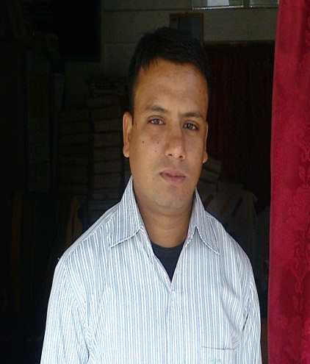
karunamoy dash
পদবিঃ- সহকারি শিক্ষক
আব্দুল ওহাব উচ্চ বিদালয়
মোবাইল নম্বরঃ- ০১৭১২৯১৭৯৩
পরিচিতি

Slide 3
পাঠ –পরিচিতি
শ্রেণী- ৯ম
বিষয় –শারীরিক শিক্ষা
অধ্যায়- দশম(দুর্ঘটনা)
সময়-৫০মিনিট
শিক্ষার্থী সংখা-৮০

Slide 4
      শিখনফল
      1.খেলাধুলার দুর্ঘটনার কারণগুলো বলতে পারবে।
      2.খেলাধুলার দুর্ঘটনার প্রতিরোধের উপায় ব্যাখ্যা করতে পারবে।
      3.খেলাধুলার কোন কোন ক্ষেত্রে দুর্ঘটনা ঘটতে
      পারে তা বলতে পারবে।

Slide 5
পাঠ - পরিকল্পনা
ক্রমিক নং | ধাপ | কার্যক্রম | সময় | উপকরণ
১ | প্রস্তুতি | কুশল বিনিময়, শ্রেণিবিন্যাস , মনোযোগ আকর্ষণ ও পাঠ-ঘোষণা । | ১+১+২+১ | DC + চকবোর্ড
২ | শিখন ফল-১ | সংক্ষিপ্ত আলোচনা ও প্রদর্শন । | ১০ মিনিট | DC + পাঠ্যবই
 | শিখন ফল-২ | জোড়ায় কাজ | ৯ মিনিট | DC
 | শিখন ফল-৩ | দলীয় কাজ | ১৫ মিনিট | চকবোর্ড + কর্মপত্র
৩ | মূল্যায়ন | সৃজনশীল | ১২ মিনিট | DC + চকবোর্ড
৪ | বাড়ির কাজ | বাড়ির কাজ | ০৩ মিনিট | চকবোর্ড
৫ | সমাপ্ত | ধন্যবাদ | ০১ মিনিট | DC

Slide 6
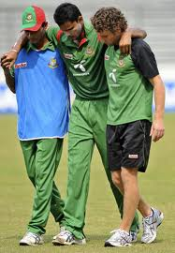
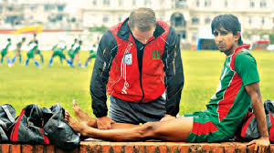

Slide 7
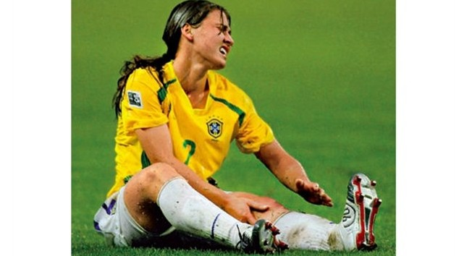
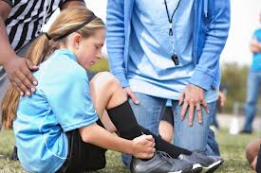

Slide 9
পাঠ
খেলাধুলার দুর্ঘটনা

Slide 10
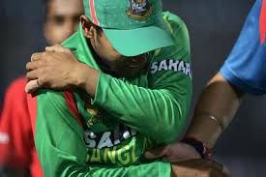
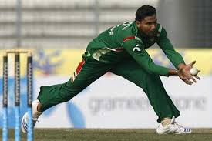
শিখনফল-১

Slide 11
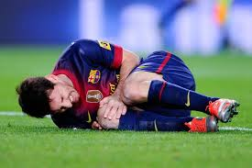
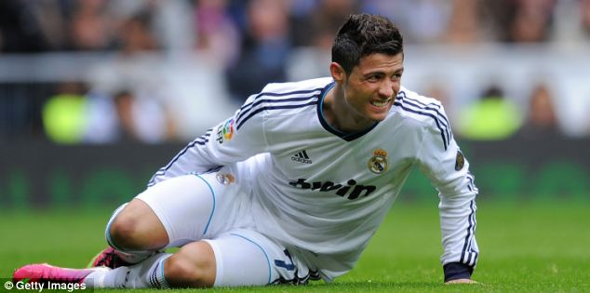

Slide 12
এবার বল
খেলাধুলায় দুর্ঘটনা বেশি হওয়ার কারণ কী?

Slide 13
জোড়ায় কাজ
সঠিক নিয়ম না মানা
দৈবক্রমে
দুর্ঘটনার কারণ
অসাবধানতা
অনাকাঙ্ক্ষিত

Slide 14
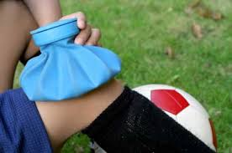
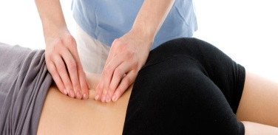
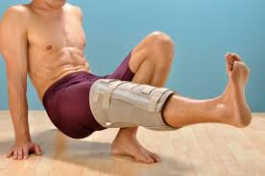
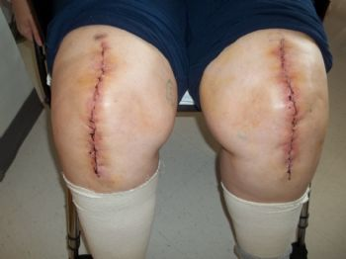
দলীয় কাজ
ছবিগুলো দেখে শরীরের আঘাতপ্রাপ্ত স্থানের নামগুলো খাতায় লিখ।
মচকানো
সন্ধিচ্যুতি
হাড়ভাঙ্গা
লিগামেন্ট ছিড়া

Slide 15
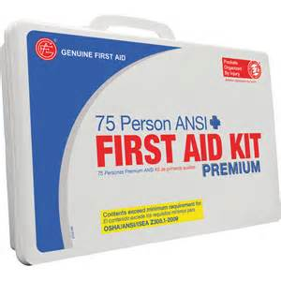
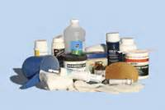
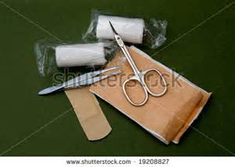
মূল্যায়ন
            উদ্দীপকের সাহায্যে নিচের প্রশ্নগুলোর উত্তর দাও
(ক) ওয়ার্মআপ কী?
(খ) সন্ধিচ্যুতি কোন কোন স্থানে ঘটতে পারে।
(গ) প্রাথমিক প্রতিবিধানকারী হিসাবে তোমার ভুমিকা কী উদ্দীপকের আলোকে ব্যাখ্যা কর ?
(ঘ)“খেলাধুলায় দুর্ঘটনা একটি স্বাভাবিক ব্যাপার ” কথাটি বিশ্লেষণ কর?

Slide 16
বাড়ির কাজ
খেলাধুলার দুর্ঘটনা থেকে রক্ষা পাওয়ার উপায়গুলো বর্ণনা কর।

Slide 17

ধন্যবাদ

